Slide 1

필리핀 선교 앱
설치 및 사용 매뉴얼
구글 드라이브 링크로 받아 안드로이드 폰에 설치하고 사용하는 방법
(삼성 갤럭시 기준)

Slide 2
전체 흐름: 약 10분이면 끝납니다
시작하기
1
2
3
4
5
6
링크 열기
경고 넘기
파일 찾기
설치 허용
차단 해제
설치 완료
구글 드라이브 링크에서 파일 다운로드
‘검사할 수 없음’ 경고는 정상
내 파일 > 다운로드에서 APK 열기
‘알 수 없는 앱 설치’ 켜기
삼성 Auto Blocker 해제
Play 프로텍트 경고에서 ‘설치’
1~3단계: 앱 받기
4~6단계: 보안 설정을 풀고 설치하기
STEP 7: 설치가 끝나면 풀어 둔 보안 설정을 반드시 다시 켭니다.
처음 한 번만 하는 과정이며, 이후 업데이트는 같은 방법으로 덮어 설치하면 됩니다.

Slide 3
시작하기 전에 준비할 것
시작하기
안드로이드 폰
구글 드라이브 링크
저장 공간과 인터넷
삼성 갤럭시 등 안드로이드 폰 (Android 8 이상)
아이폰은 설치할 수 없습니다.
카카오톡·문자로 받은 공유 링크
(‘링크가 있는 모든 사용자’ 공유)
빈 저장 공간 300MB 이상
와이파이 권장 (파일 약 97MB)
알아 둘 점
이 앱은 구글 플레이 스토어에 올라 있지 않은 팀 내부용 개발 버전입니다. 그래서 폰의 보안 경고가 여러 번 나오며, 이 매뉴얼의 순서대로 허용해야 설치됩니다.
링크는 팀원에게만 공유하고, 출처가 확실한 링크로만 설치하세요.

Slide 4
STEP 1 구글 드라이브 링크에서 다운로드
PART 1 · 앱 받기
1
공유받은 링크를 누릅니다
2
⋮
PhilMission.apk
다운로드 중
카카오톡·문자의 링크를 누르면 구글 드라이브 앱이나 크롬에서 파일이 열립니다.
미리보기를 사용할 수 없습니다
PhilMission.apk
약 97MB
공유
2
오른쪽 위 ⋮ (더보기)를 누릅니다
다운로드 완료
메뉴가 열립니다.
링크 복사
3
다운로드
3
‘다운로드’를 누릅니다
이름 바꾸기
크롬에서 열렸다면 오른쪽 위의 다운로드(↓) 아이콘을 누릅니다.
※ 예시 화면입니다. 기기와 앱 버전에 따라 모양과 문구가 조금 다를 수 있습니다.

Slide 5
STEP 2 경고가 나와도 ‘그래도 다운로드’
PART 1 · 앱 받기
1
‘바이러스 검사를 할 수 없습니다’
Google 드라이브
Chrome
드라이브에서 파일이 크면 나오는 안내입니다. ‘무시하고 다운로드’를 누릅니다.
바이러스 검사를 할 수 없습니다. 그래도 다운로드하시겠습니까?
이 유형의 파일은 기기에 문제를 일으킬 수 있습니다. 다운로드하시겠습니까?
2
‘이 유형의 파일은 문제를 일으킬 수 있습니다’
크롬이 모든 APK 파일에 보여 주는 경고입니다. ‘확인’ 또는 ‘그래도 다운로드’를 누릅니다.
1
무시하고 다운로드
2
확인
취소
3
정상적인 경고입니다
취소
플레이 스토어 밖의 앱이라서 나오는 안내이며, 팀에서 받은 링크라면 계속 진행합니다.
※ 예시 화면입니다. 기기와 앱 버전에 따라 문구가 조금 다를 수 있습니다.

Slide 6
STEP 3 내려받은 파일 열기
PART 1 · 앱 받기
1
방법 1: 알림창에서 누르기
내 파일 > 다운로드
알림창
화면 위를 아래로 쓸어 내려 ‘다운로드 완료’ 알림을 누르면 바로 설치 화면이 열립니다.
사진_0928.jpg
2.1MB
1
다운로드 완료
PhilMission-1006.apk
3
PhilMission-1006.apk
97MB · 오늘
2
방법 2: 내 파일에서 찾기
알림을 누르면 바로 열립니다.
‘내 파일’ 앱 > 다운로드 폴더를 엽니다.
회의자료.pdf
1.3MB
3
PhilMission….apk를 누릅니다
파일 이름 끝이 .apk인 파일입니다. 여러 개면 가장 최근 것을 고릅니다.
※ 예시 화면입니다. 파일 이름의 숫자(날짜)는 받은 파일에 따라 다릅니다.

Slide 7
STEP 4 ‘알 수 없는 앱 설치’ 허용하기
PART 2 · 설치하기
1
APK를 누르면 차단 안내가 나옵니다
설치 차단됨
알 수 없는 앱 설치
‘보안상 이 출처에서 앱을 설치할 수 없습니다’라는 안내입니다. ‘설정’을 누릅니다.
보안을 위해 이 출처의 알 수 없는 앱을 설치할 수 없습니다.
내 파일
2
이 출처 허용
2
‘이 출처 허용’을 켭니다
파일을 연 앱(내 파일·크롬·드라이브) 이름이 보입니다. 스위치를 켠 뒤 뒤로 갑니다.
허용한 뒤 뒤로 가기를 누릅니다.
1
설정
취소
3
다시 APK를 눌러 ‘설치’
허용했으니 설치 버튼이 활성화됩니다.
※ 예시 화면입니다. 허용하는 앱은 파일을 연 앱마다 따로 켭니다.

Slide 8
STEP 5 삼성 ‘자동 차단’(Auto Blocker) 끄기
PART 2 · 설치하기
1
이런 경우에만 합니다
설정
보안 및 개인정보 보호
‘자동 차단에 의해 설치가 차단되었습니다’가 나올 때 필요합니다. 안 나오면 STEP 6으로 갑니다.
연결
3
자동 차단
2
설정 > 보안 및 개인정보 보호
디스플레이
승인되지 않은 앱 설치를 막는 기능입니다. 끄면 설치할 수 있습니다.
설정 화면 위 검색창에 ‘자동 차단’을 입력하면 더 빨리 찾을 수 있습니다.
2
보안 및 개인정보 보호
위치
3
‘자동 차단’을 끕니다
설치가 끝나면 다시 켭니다 (STEP 7에서 다시 켭니다).
※ 메뉴 이름은 One UI 버전에 따라 조금 다릅니다. 갤럭시 S24 이후 모델에 있는 기능입니다.

Slide 9
STEP 6 Play 프로텍트 경고에서 ‘설치’
PART 2 · 설치하기
1
‘Play 프로텍트’ 안내가 나옵니다
Play 프로텍트
필리핀 선교
‘이 앱은 검사된 적이 없습니다’ 같은 문구입니다. 플레이 스토어 밖의 앱이라서 나옵니다.
이 앱은 검사된 적이 없습니다. 설치하시겠습니까?
앱이 설치됨
3
열기
2
‘자세히’ > ‘무시하고 설치’
‘앱 검사’를 권하면 ‘검사 안 함’을 눌러도 됩니다. 설치 버튼이 바로 보이면 ‘설치’를 누릅니다.
2
완료
설치
취소
3
‘앱이 설치됨’이 나오면 완료
‘열기’를 눌러 바로 실행하거나, 앱 목록에서 ‘필리핀 선교’을 찾습니다.
※ 예시 화면입니다. 문구는 기기와 Play 스토어 버전에 따라 다릅니다.

Slide 10
STEP 7 설치 후 보안 설정 되돌리기
PART 2 · 설치하기
1
‘자동 차단’을 다시 켭니다
왜 되돌리나요?
이 설정들은 출처를 알 수 없는 앱이 몰래 설치되는 것을 막는 안전장치입니다. 앱 설치가 끝났다면 켜 두는 것이 안전합니다.
설정 > 보안 및 개인정보 보호 > 자동 차단 (STEP 5에서 끈 경우)
2
‘알 수 없는 앱 설치’ 허용을 끕니다
설정 > 앱 > (내 파일·크롬·드라이브) > 알 수 없는 앱 설치 > 허용 안 함
※ 다음 업데이트 때 다시 설치하려면 이 설정을 잠깐 다시 풀어야 합니다.
3
내려받은 APK 파일을 지웁니다
내 파일 > 다운로드에서 PhilMission….apk 삭제. 앱은 그대로 남습니다.

Slide 11
처음 실행할 때 확인할 것
PART 3 · 사용하기
마이크 권한
번역 데이터 받기
통역(음성 인식)을 처음 쓰면 마이크 권한을 묻습니다.
‘앱 사용 중에만 허용’을 누릅니다.
통역을 처음 쓸 때 번역 모델(수십 MB)을 받습니다.
출국 전 와이파이에서 한 번 써 두세요.
선교 일정·예배 순서 등록
비행기 모드로 점검
개인 사정이 담긴 자료라 앱에 들어 있지 않습니다.
더보기 > 자료 추가에서 직접 등록하세요. 등록 전에는 안내 문구만 나옵니다.
출국 전 비행기 모드를 켜고 앱을 다시 실행해 봅니다.
예배문·회화·연락처는 인터넷 없이 열려야 합니다. 통역은 인터넷이 필요합니다.

Slide 12
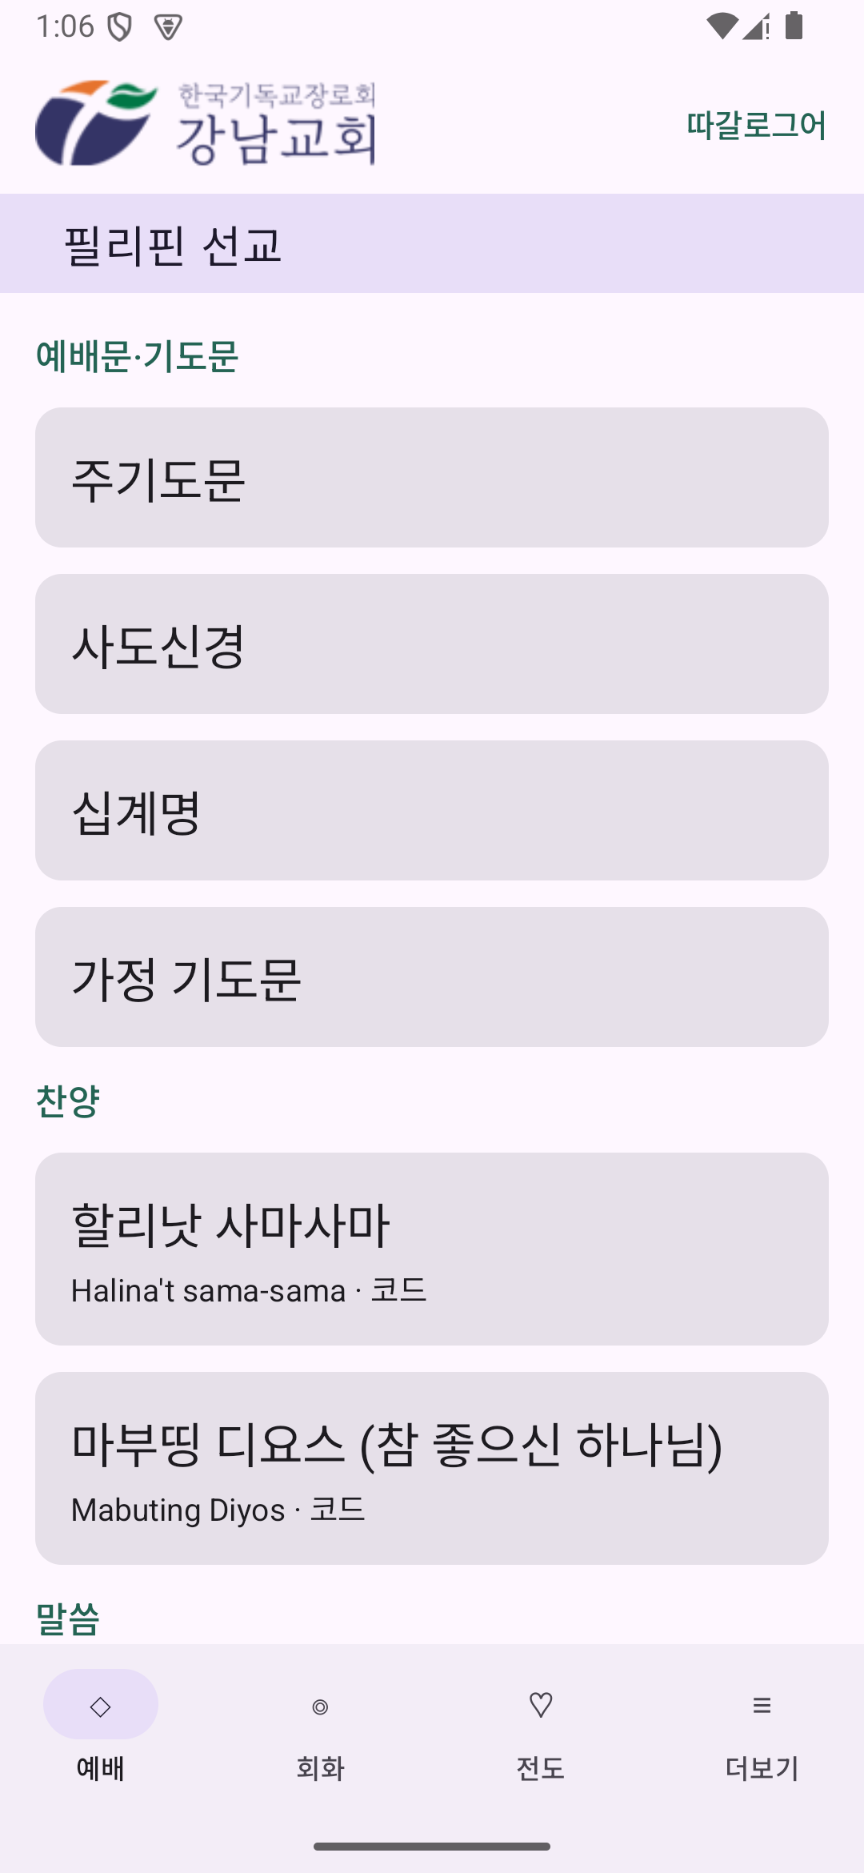
화면 구성: 아래 4개 탭
PART 3 · 사용하기
예배
예배문·기도문, 찬양, 말씀
회화
현지어 문장 검색과 음성 통역
전도
복음 안내 카드와 영접 기도문
더보기
자료 추가, 연락처, 설정
화면 위 오른쪽의 ‘따갈로그어 / English’ 버튼으로 현지어를 바꿉니다. 맨 위의 강남교회 로고 아래에는 ‘필리핀 선교’가 표시됩니다.

Slide 13
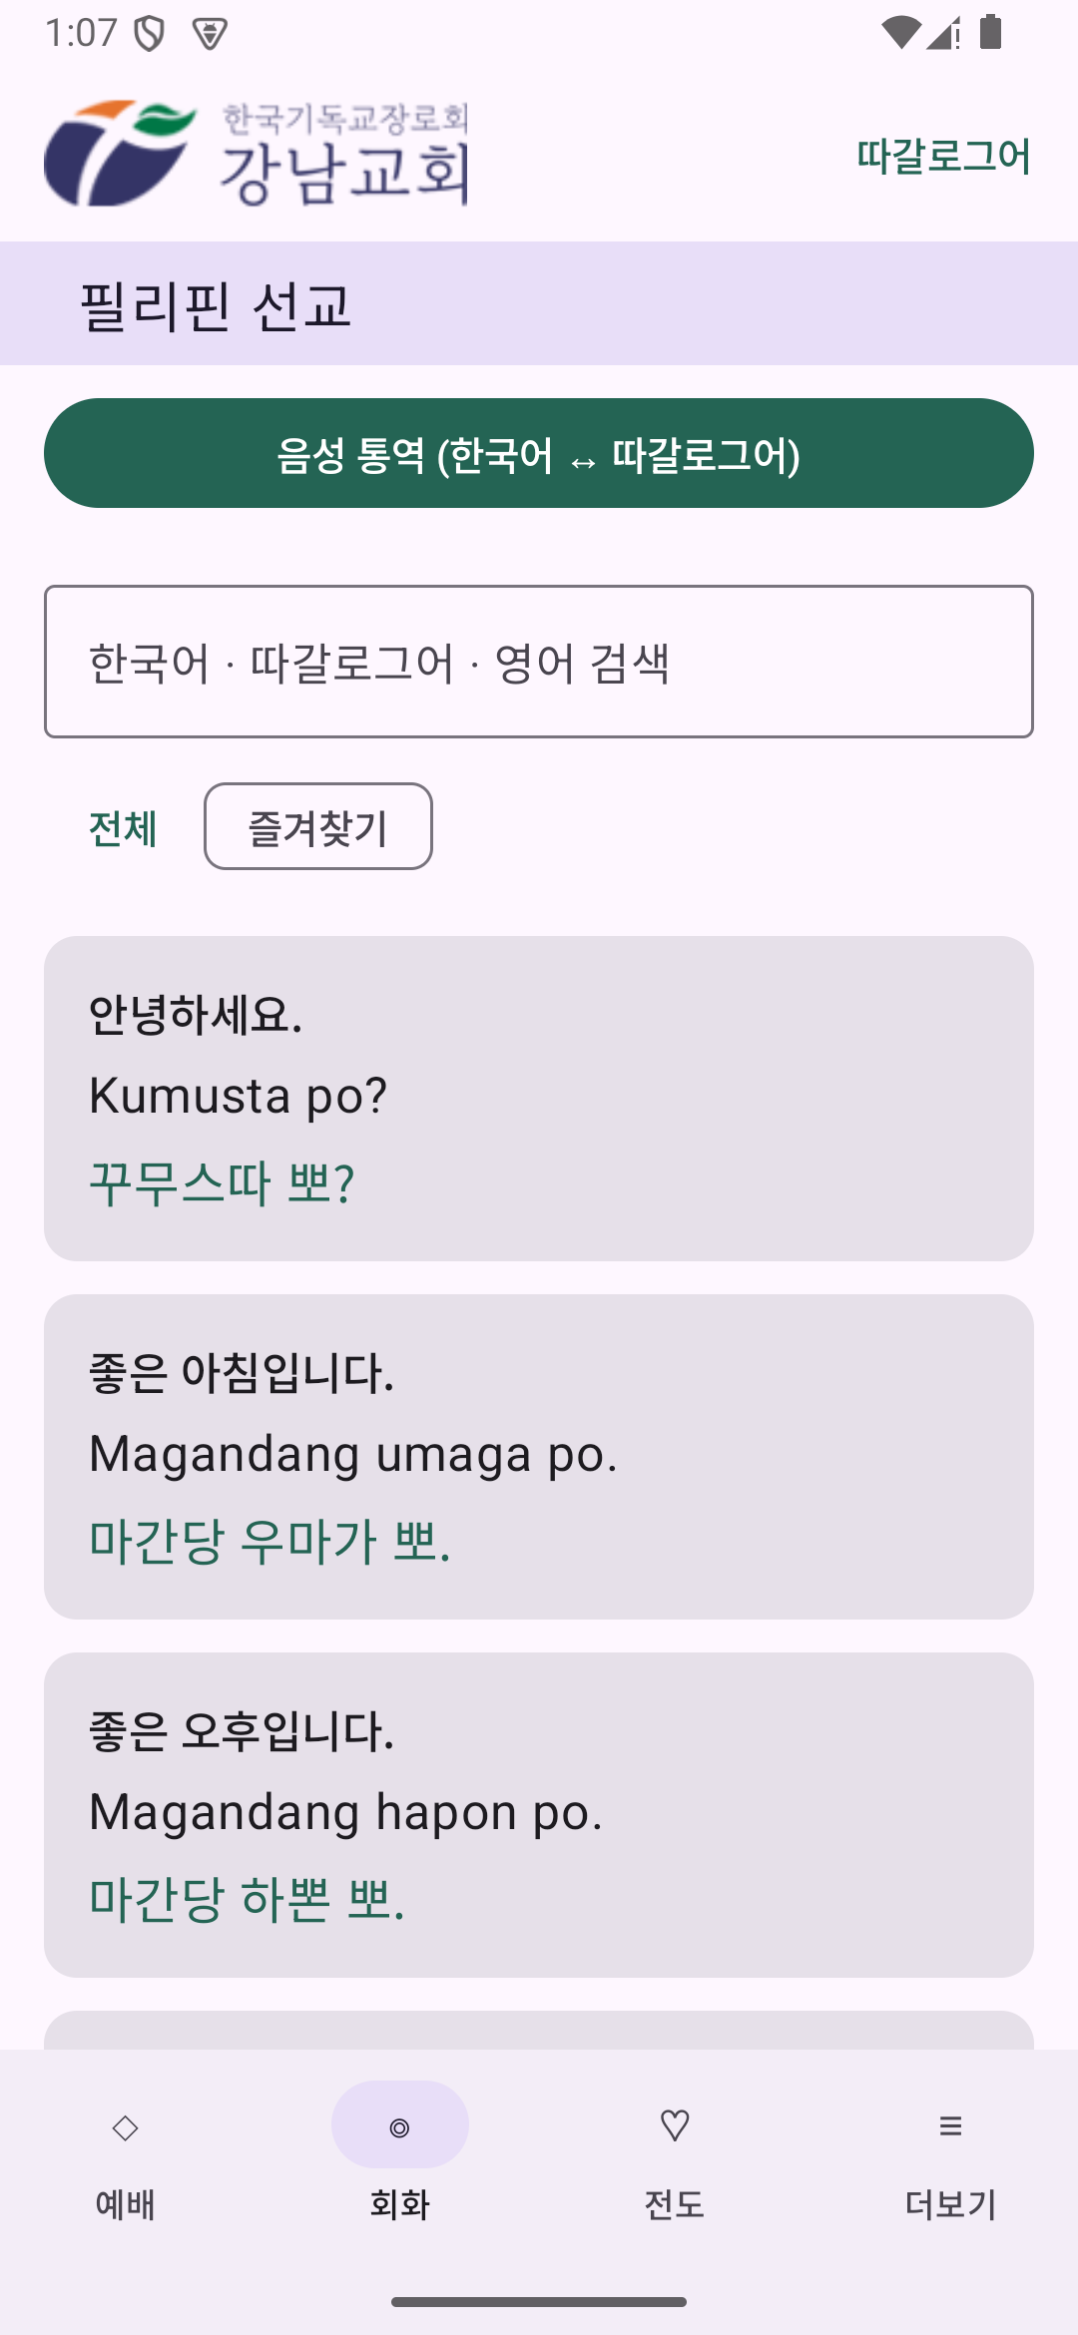
회화와 음성 통역
PART 3 · 사용하기
1
문장을 찾아 눌러 봅니다
검색창이나 분류(인사, 식사, 심방, 응급)로 찾습니다. ★로 즐겨찾기를 해 둘 수 있습니다.
2
‘큰 글씨로 보여주기’
현지 분께 폰 화면을 보여 줄 때 씁니다. 따갈로그어 문장만 크게 나옵니다.
3
맨 위 ‘음성 통역’
말하면 번역이 화면에 나옵니다. 인터넷이 필요하고, 번역은 참고용입니다.

Slide 14
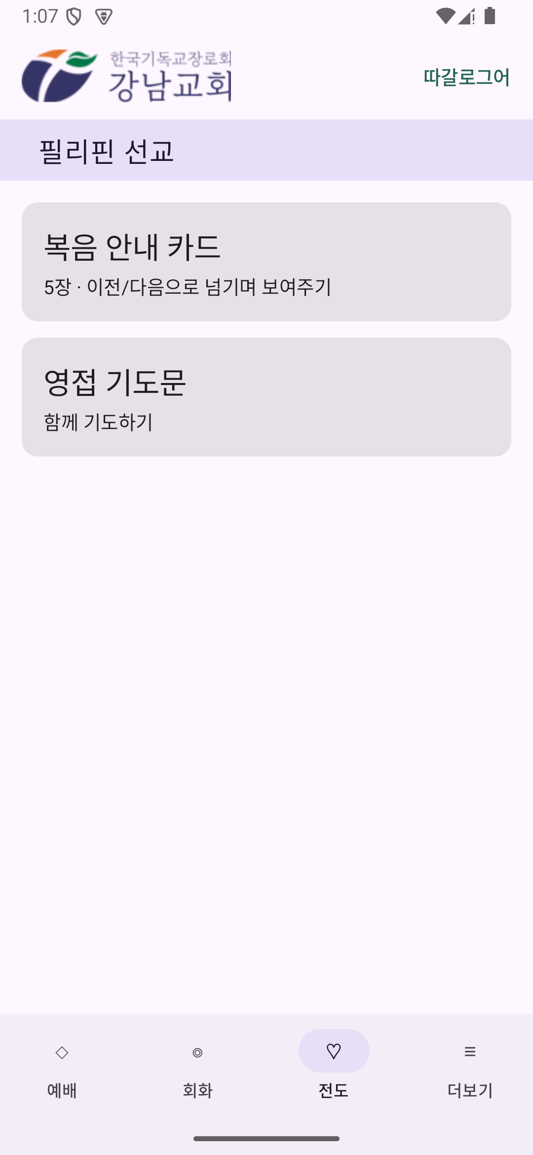
전도 탭
PART 3 · 사용하기
1
복음 안내 카드 (5장)
‘이전/다음’으로 넘기며 보여 줍니다. 성경 구절은 따갈로그어·독음·한국어 뜻이 함께 나옵니다.
2
영접 기도문
함께 기도할 때 씁니다. 독음을 소리 내어 읽을 수 있게 크게 표시됩니다.
※ 성경 구절과 번역, 독음은 현지 검수 전 초안입니다. 사용 전에 현지 협력자에게 확인하세요.

Slide 15
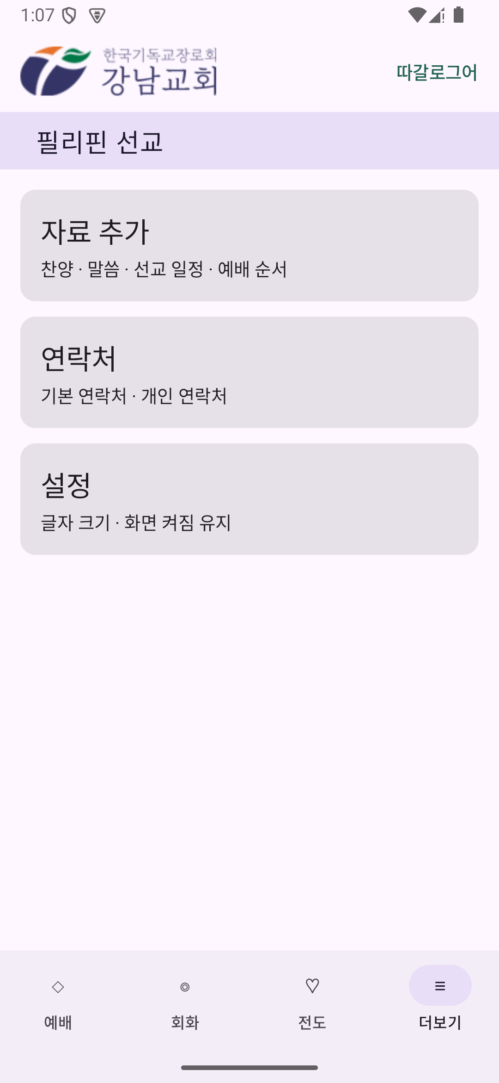
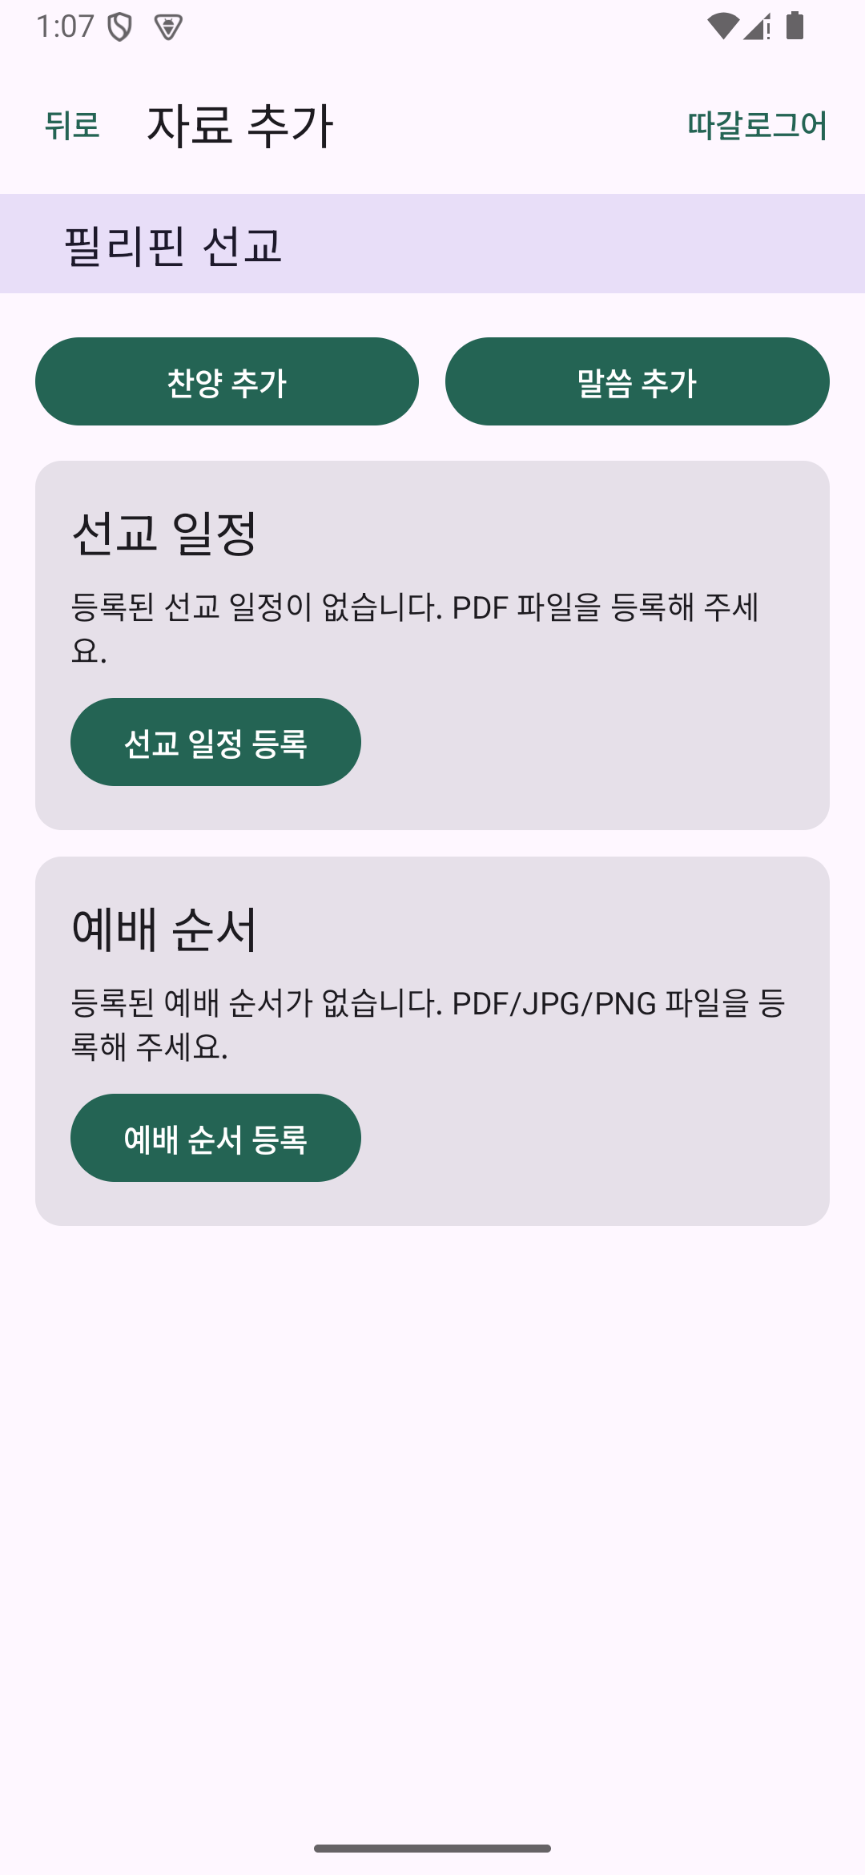
더보기 > 자료 추가
PART 3 · 사용하기
1
찬양 추가 / 말씀 추가
PDF·JPG·PNG 파일을 골라 등록합니다. 찬양은 유튜브 링크를 넣을 수 있습니다.
2
선교 일정 등록 (PDF)
팀에서 받은 일정표 PDF를 등록합니다.
3
예배 순서 등록 (PDF·사진)
교체·삭제도 이 화면에서 합니다.

Slide 16
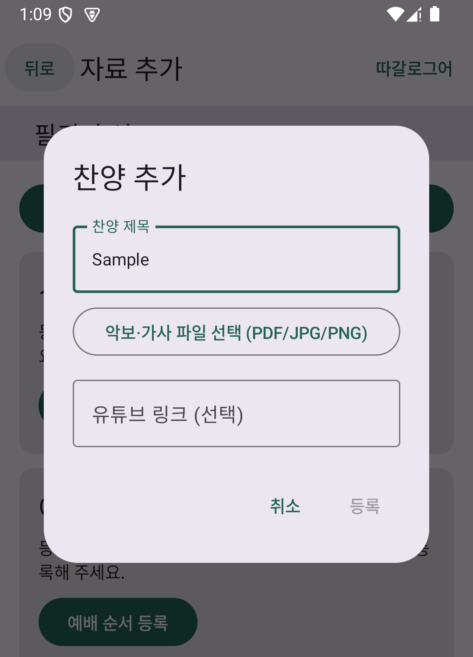
찬양·말씀 추가하는 방법
PART 3 · 사용하기
1
더보기 > 자료 추가 > ‘찬양 추가’
말씀은 ‘말씀 추가’를 누릅니다.
2
제목을 입력하고 파일을 고릅니다
‘악보·가사 파일 선택’에서 PDF나 사진(JPG·PNG)을 고릅니다.
3
유튜브 링크는 선택입니다
넣으면 곡 화면에 ‘유튜브에서 듣기’ 버튼이 생깁니다. 비워 두어도 됩니다.
4
‘등록’을 누릅니다
찬양은 예배 탭의 찬양 목록 아래, 말씀은 ‘말씀’ 구역에 나옵니다.
삭제: 등록한 곡·말씀을 열고 ‘삭제’ > 확인. 폰에 있는 원본 파일은 지워지지 않습니다.

Slide 17
연락처와 설정
PART 3 · 사용하기
기본 연락처
개인 연락처
숙소 정보가 기본으로 들어 있습니다.
‘수정’으로 이름·전화번호·메모를 바꾸고, ‘기본값으로 되돌리기’로 원래대로 돌립니다.
‘연락처 추가’로 직접 입력합니다.
수정과 삭제도 할 수 있습니다.
번호가 있으면 ‘전화 앱 열기’와 ‘번호 복사’가 나옵니다.
글자 크기
화면 켜짐 유지
더보기 > 설정에서 ‘보통 / 크게 / 아주 크게’를 고릅니다.
읽기 화면에서 화면이 꺼지지 않게 할 수 있습니다. 배터리를 아끼려면 끕니다.

Slide 18
문제가 생겼을 때
도움말
설치 버튼이 안 눌려요
‘패키지를 파싱하는 중 문제가 발생했습니다’
STEP 4 ‘이 출처 허용’과 STEP 5 ‘자동 차단’을 확인합니다.
다운로드가 덜 된 파일입니다. 지우고 다시 받습니다. (약 97MB)
앱 아이콘이 안 보여요
통역 버튼이 회색이에요
앱 이름은 ‘필리핀 선교’입니다. 앱 목록에서 검색해 보세요.
인터넷 연결과 마이크 권한을 확인합니다.
선교 일정이 비어 있어요
그래도 안 돼요
더보기 > 자료 추가에서 PDF를 직접 등록해야 합니다.
화면과 오류 문구를 캡처해 팀 담당자에게 보내 주세요.

Slide 19
업데이트와 삭제
도움말
새 버전으로 업데이트
앱을 삭제하기 전에
새 링크에서 같은 방법으로 받아 설치하면 기존 앱 위에 덮어 설치됩니다.
등록한 찬양·말씀·선교 일정·연락처는 그대로 남습니다.
업데이트 전에 앱을 지울 필요가 없습니다.
앱을 삭제하면 등록한 자료가 모두 사라집니다.
(찬양, 말씀, 선교 일정, 예배 순서, 연락처 수정)
원본 PDF와 사진은 폰에 남아 있어 다시 등록할 수 있습니다.
이 앱은 개발 버전입니다. 번역·독음은 현지 검수 전 초안이므로 사용 전에 현지 협력자에게 확인하세요.

